Slide 1
Самостоятельная работа по астрономии «Решение задач»

Slide 2
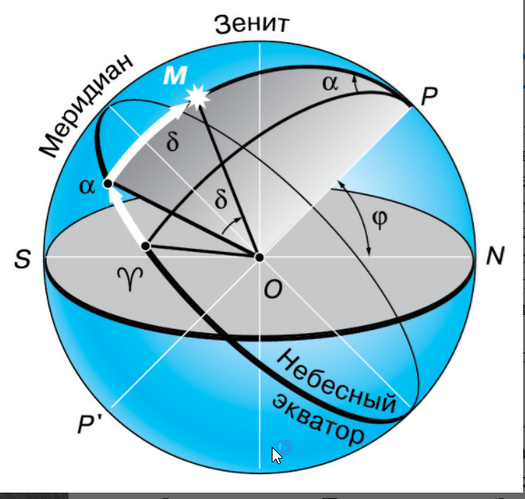
Система экваториальных координат
PP’ – ось мира
P, P’ – полюса мира
Угловое расстояние светила от небесного экватора называется склонением, которое обозначается буквой δ. Склонение отсчитывается по кругу, проведённому через светило и полюса мира, оно аналогично географической широте
Прямое восхождение обозначается буквой α. Прямое восхождение отсчитывается по небесному экватору от точки весеннего равноденствия ♈, в которой Солнце ежегодно бывает 21 марта

Slide 3
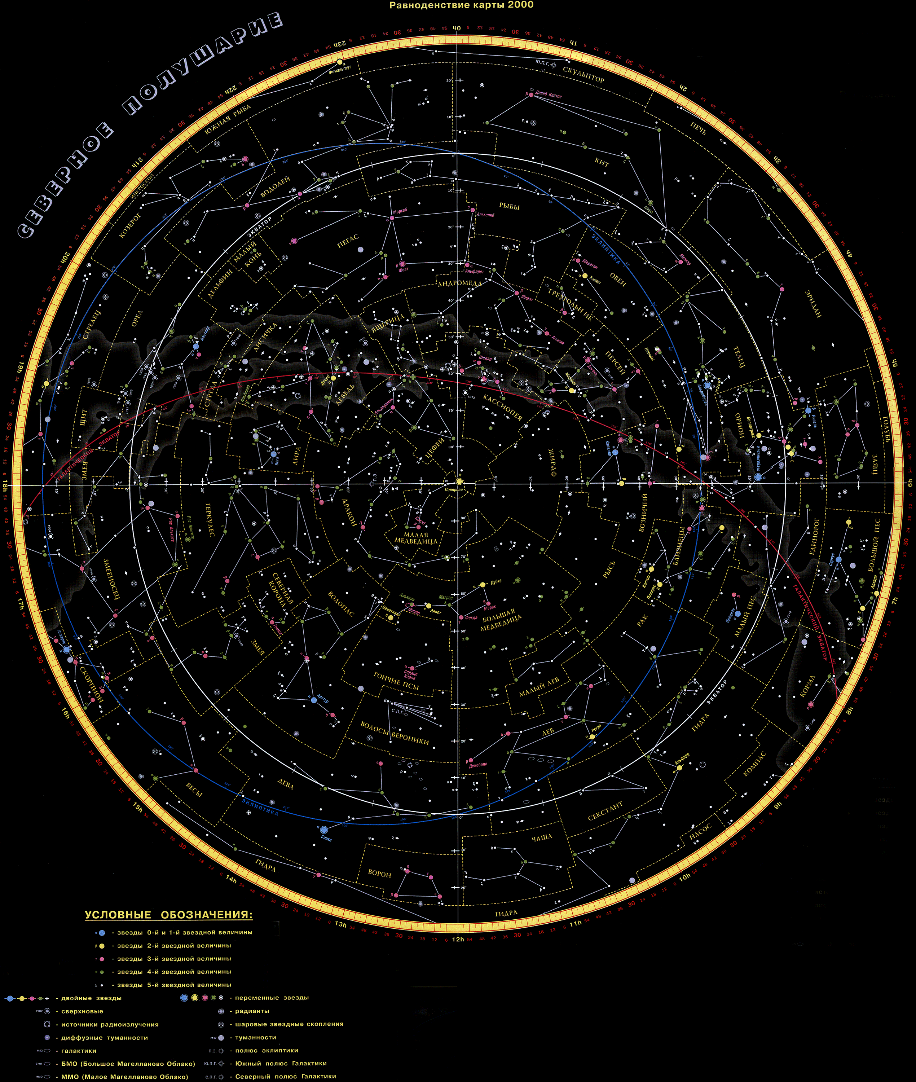

Slide 4
Высота звезды в верхней кульминации на северном тропике
Высота звезды в верхней кульминации на южном тропике и в нижней кульминации на южном тропике
Высота звезды в нижней кульминации на северном тропике

Slide 6
1. Определите высоту звезды Капеллы (α Возничего) в верхней кульминации на северном тропике (φ = +23°27′). Склонение Капеллы δ = +45°58′.
2. Определите полуденную высоту Солнца в Петрозаводске (φ = +61°47′) в день зимнего солнцестояния.
3. Определите высоту звезды Капеллы (α Возничего) в нижней кульминации на северном полярном круге (φ = +66°33′). Склонение Капеллы δ = +45°58′.
4. Определите полуденную высоту Солнца в Петрозаводске (φ = +61°47′) в день летнего солнцестояния.
5. Определите полуденную высоту Солнца в Душанбе (φ = +38°33′) в день зимнего солнцестояния.

Slide 7
Определите высоту звезды Капеллы (α Возничего) в верхней кульминации на северном полярном круге (φ = +66°33′). Склонение Капеллы δ = +45°58′.
Определите полуденную высоту Солнца в Душанбе (φ = +38°33′) в день летнего солнцестояния.
В некоторой местности в день летнего солнцестояния в полдень Солнце находится на юге на высоте 72°50′. Определите полуденную высоту Солнца в этой местности в день зимнего солнцестояния.
Определите высоту звезды Капеллы (α Возничего) в нижней кульминации на северном тропике (φ = +23°27′). Склонение Капеллы δ = +45°58′.
На какой минимальной географической широте звезда Капелла (α Возничего) не заходит за горизонт. Склонение Капеллы δ = +45°58′. Условие:

Slide 8
Самостоятельная работа по теме «Движение планет Солнечной системы»

Slide 9
Меняется ли скорость планеты, движущейся по эллиптической орбите? круговой орбите?
2. Что такое астрономическая единица?
3. В чём состоит отличие сидерического и синодического периодов обращения планет?
4. В какой из конфигураций могут быть и внутренние и внешние планеты?
5. Каков синодический период Марса, если его звездный период равен 1,88 земного года?
6. Нижние соединения Меркурия повторяются через 116 суток. Определите сидерический период Меркурия.

Slide 10
7. Определите синодический период обращения малой планеты Поэзии, если большая полуось её орбиты равна 3,12 а. е. Ответ дайте в годах с точностью до сотых.
8. Первый спутник планеты Юпитера — Ио обращается вокруг неё за 42 ч 28 мин на среднем расстоянии 421,8 тыс. км. С каким периодом обращается вокруг Юпитера его спутник Европа, большая полуось орбиты которого равна 671,1 тыс. км. Ответ дайте в часах с точностью до десятых.
9. Первый спутник планеты Юпитера — Ио обращается вокруг неё за 42 ч 28 мин на среднем расстоянии 421,8 тыс. км. С каким периодом обращается вокруг Юпитера его спутник Ганимед, большая полуось орбиты которого равна 1070 тыс. км. Ответ дайте в часах с точностью до десятых.
10. Большая полуось орбиты Юпитера 5 а.е. Каков звездный период его обращения вокруг Солнца?
11. Звездный период обращения Юпитера вокруг Солнца составляет 12 лет. Каково среднее расстояние Юпитера до Солнца?

